Slide 1

Cross-cultural communication
Jingjing LU 2022-03-18
Notes:
现有的工作方式，跨国团队协同
分享帮助大家
高效沟通，高效工作

Slide 2
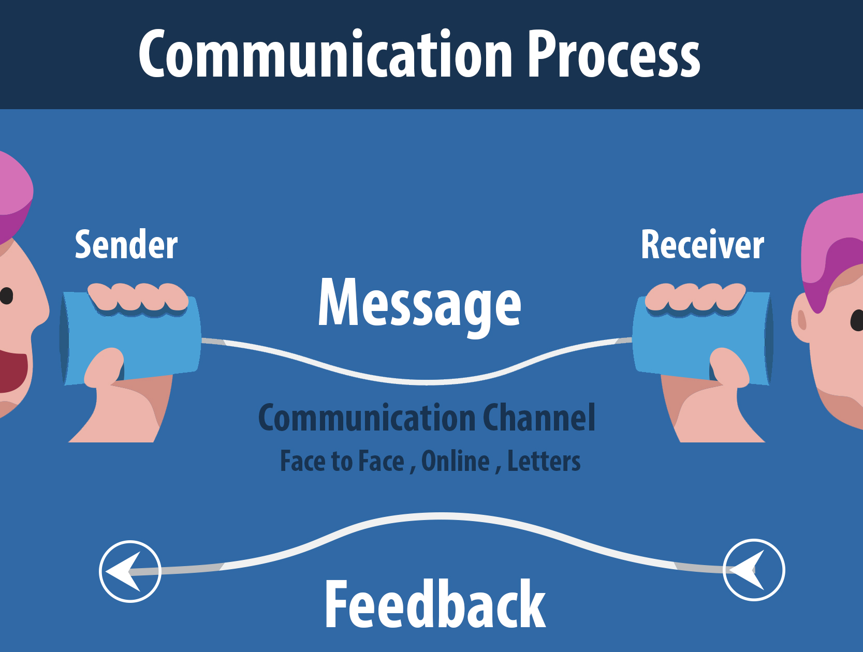
Cross-cultural communication
Notes:
协同工作 离不开沟通
跨文化 沟通中 -- 沟通双方文化差异比较大
Cross-Cultural Communications deal with the exchange of information between people belonging to different cultures.

Slide 3
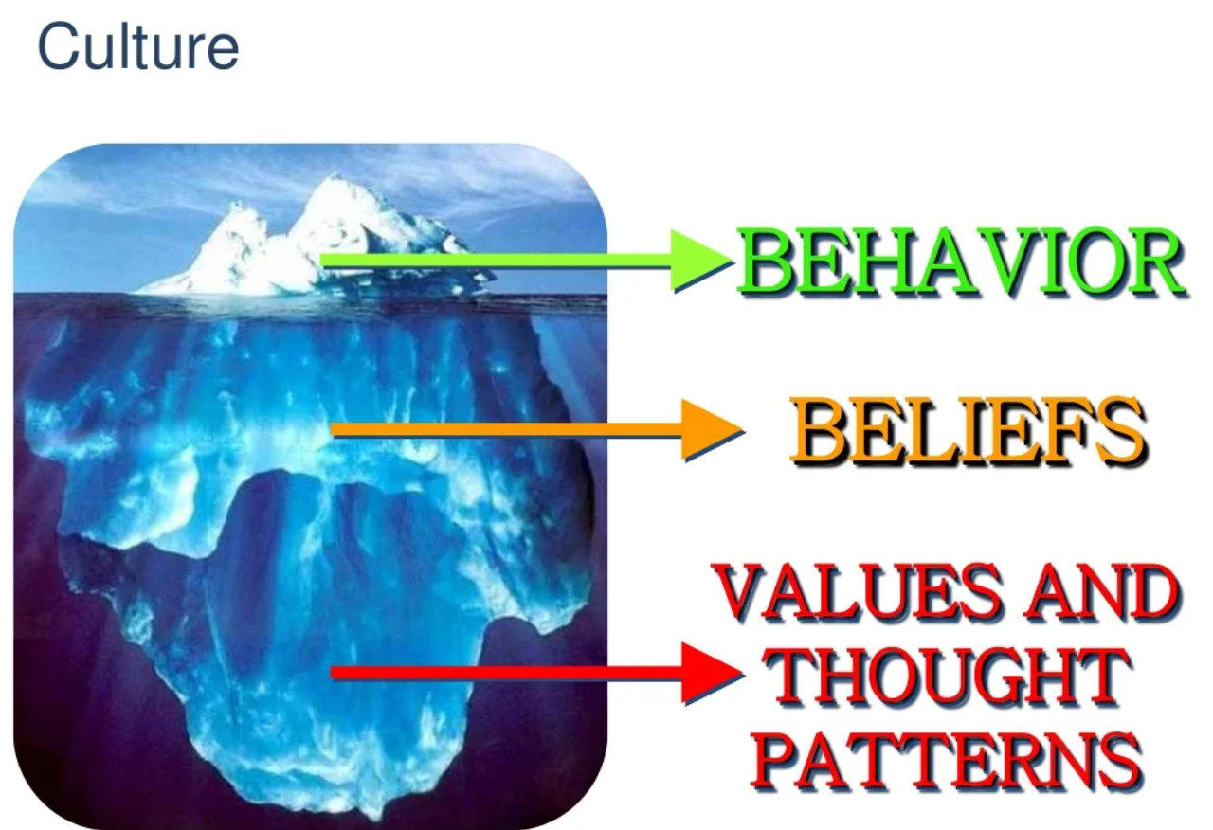
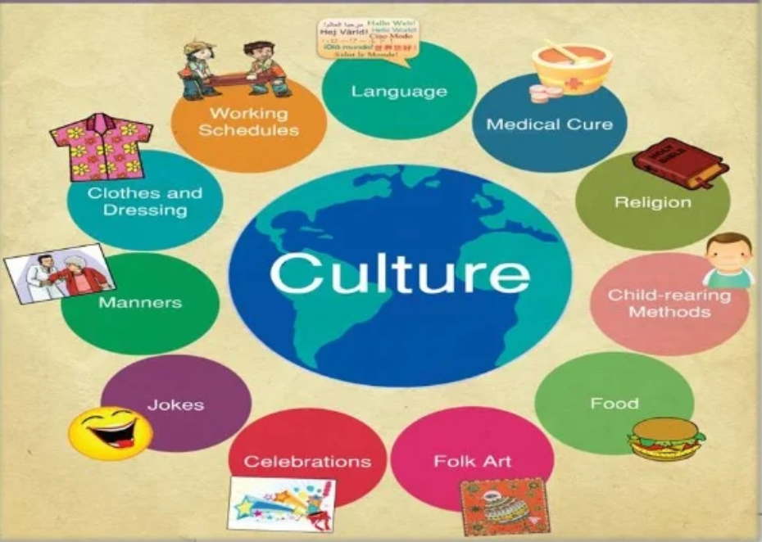
Culture
Notes:
“文化是人类社会相对于经济、政治而言的精神活动及其产物。人类传统观念认为，文化是一种社会现象，是由人类长期创造形成的产物，同时又是一种历史现象，是人类社会与历史的积淀物。文化是凝结在物质之中又游离于物质之外的，能够被传承和传播的国家或民族的思维方式、价值观念、生活方式、行为规范、艺术文化、科学技术等。”
Cross-Cultural Communications deal with the exchange of information between people belonging to different cultures.

Slide 4
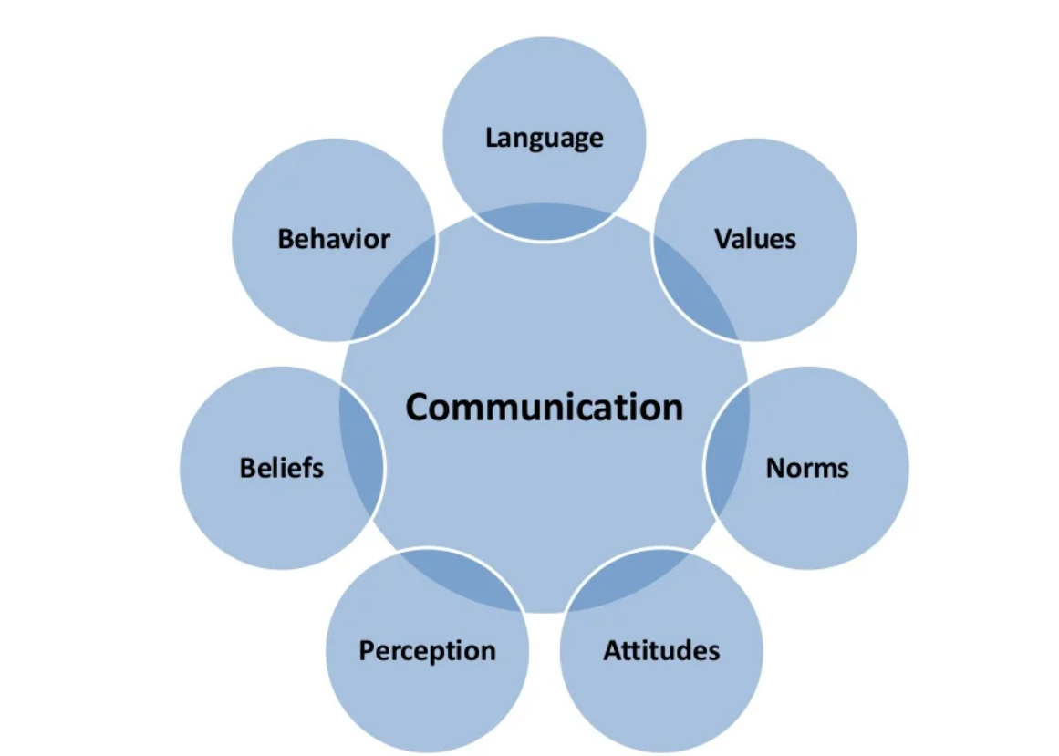
Notes:
Norms 规范
Perception 洞察力
Attitudes
小→大
个人，团体，组织，民族，国家等
Cross-Cultural Communications deal with the exchange of information between people belonging to different cultures.

Slide 5




Importance of Cross-Cultural Communication
商业价值
情绪价值
Notes:
沟通的重要性 = 跨文化沟通的重要性
共通的重要性：
business value: teamwork ,collaboration
improve productivity
lowers absenteeism and turnover
team development
decrease competition
increase responsibility and integrity
increase company ownership
personal emotional value: 1/3时间在工作，和同事共处
employees feel more secure
employees feel valued
develop good culture
reducers language barriers and cultural differences
develop good environment

Slide 6
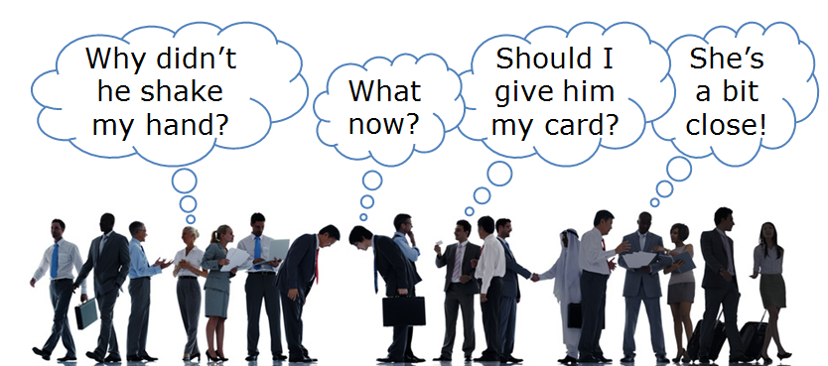




Cross-Cultural Communication Barriers
相似性假设
Assumption of similarities
非语言差异
Nonverbal Misinterpretation
语言差异
Language Differences
刻板印象
Preconceptions and Stereotypes
Notes:
语言差异
不同的语言而无法理解对方在说什么时，就会出现问题。
同一种语言本身有时会导致差异，因为某些词在不同的环境、国家或文化中具有不同的含义 （e.g. 生肖英语的说法）
非语言差异：肢体语言，眼神交流，手势 (e.g. 印度人摇头)
相似性假设：别人都和我们一样，如果不同，我们会产生负面想法
（中西合作案例）（e.g. 开发工具，方式，vscode vs eclipse）
我们倾向于认为我们的行为和行为是普遍接受的行为规则。
倾向于通过从自己的文化角度分析他人的行为和交流来理解他人的行为和交流，而不考虑他人的行为或交流方式的原因
刻板印象，偏见: 错误的期望和观念，可能是真，可能是假
对他人的先入为主的看法会导致偏见和歧视
➔焦虑: 不知道如何行动或表现以及什么被认为是适当的
问题：
Assumption of similarities – 相似性假设
Language Differences – 语言差异
Nonverbal Misinterpretation – 非语言误解
Preconceptions and Stereotypes – 成见和刻板印象
Tendency to evaluate – 评估倾向
High anxiety – 高度焦虑
e.g.
中西方案例 - 北美 明确提出，直接沟通
1帮忙修改，北美没有反馈
2次帮忙修改，没有反馈

Slide 7

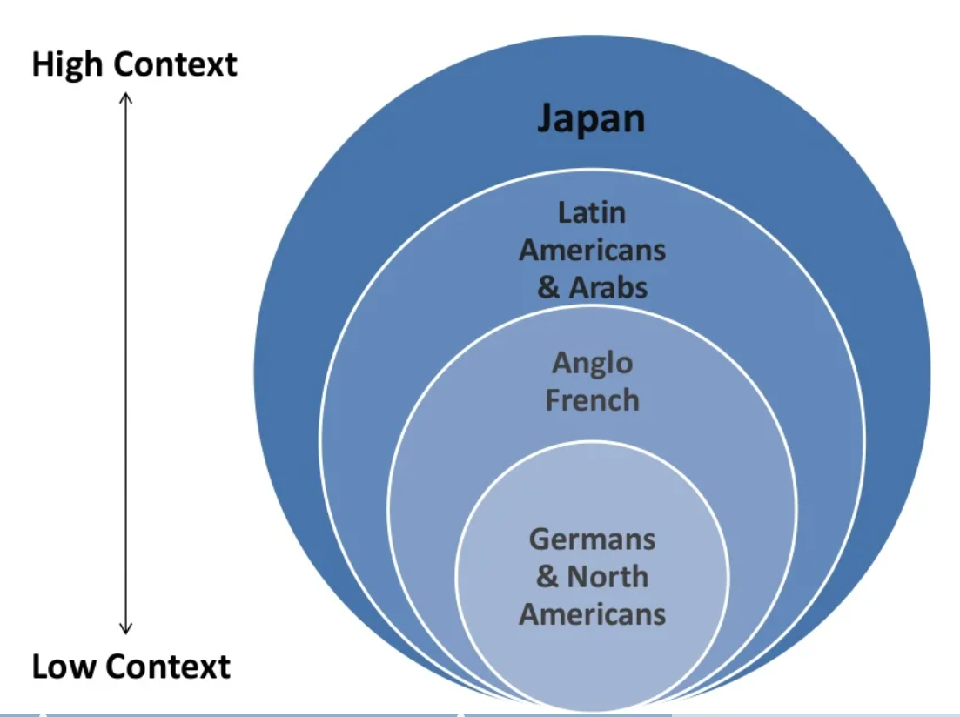
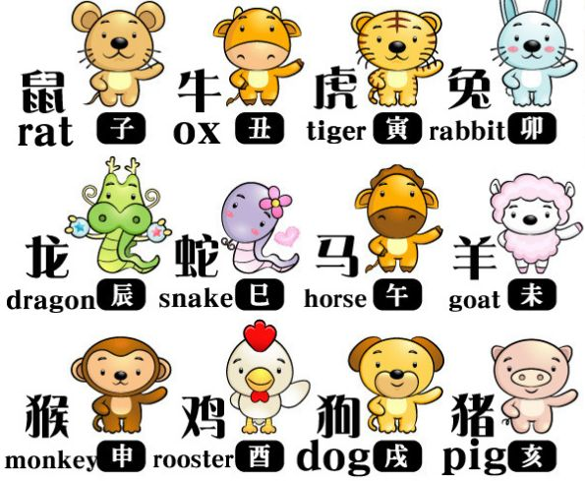
语言差异
Notes:
十二生肖英文： 鼠，牛，鸡
（e.g. 视频：生肖英语的说法）
高语境文化（high context culture）的国家中，人们从小则被教育说话要婉转，不能太过直接。
低语境文化（low context culture）中，人们常常被要求直白的表露自己的意思，不要拐弯抹角，婉转其辞

Slide 8
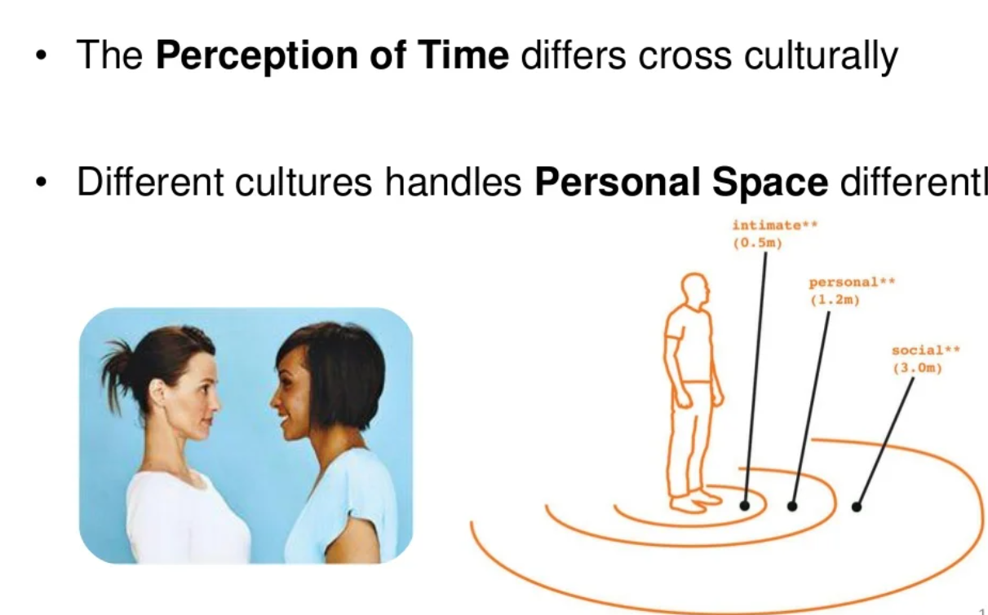
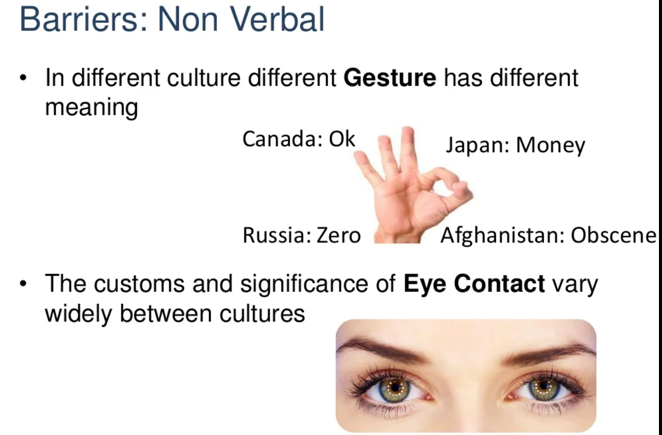
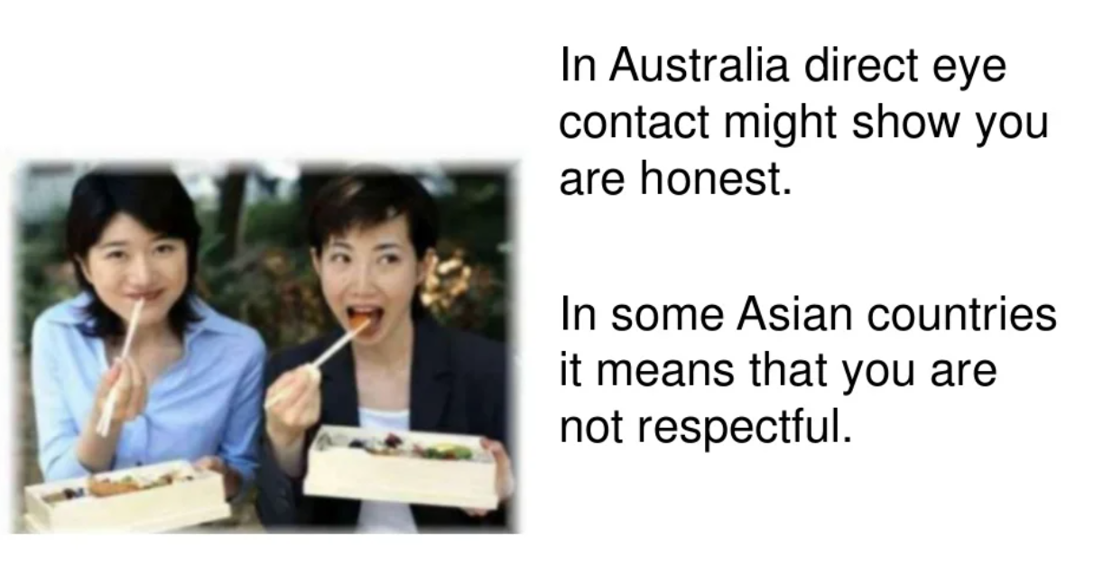

非语言差异
Notes:
对时间的感知
个人空间需求
非疫情的时候
国内-排队
国外-离的远
肢体语言 (e.g. 视频：印度人摇头)
手势
眼神

Slide 9

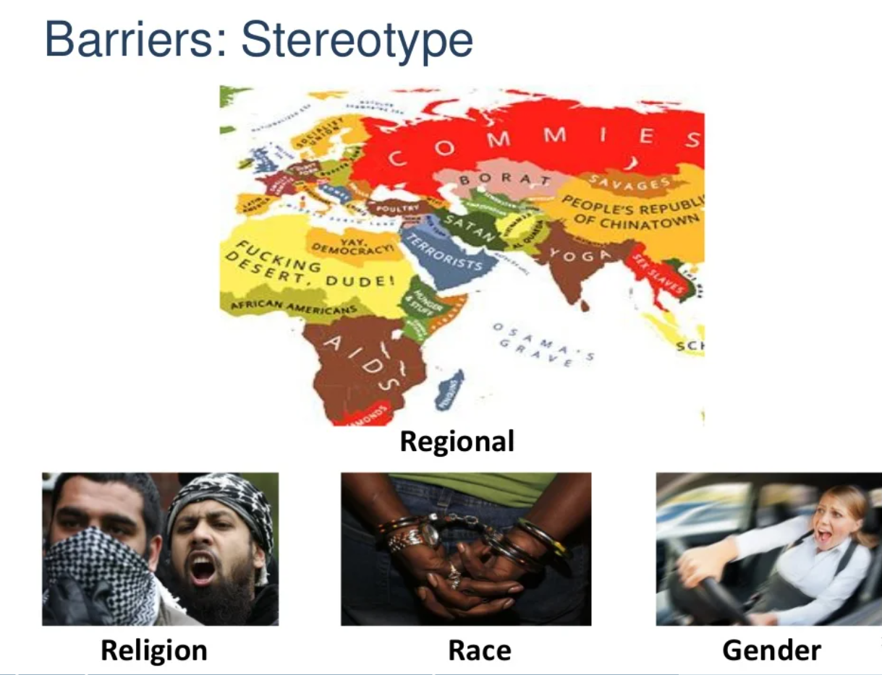
刻板印象
Notes:
宗教
种族
性别（歧视）
e.g.
「因为你是女生，所以不可以把头发剪这么短！」
「喔！你是幼教系的，所以你们只要陪小孩玩就好，对吧（哈哈哈）？」
「因为你是客家人，所以比较小气？！」
[你是搞计算机的，帮我修下电脑]
[你是搞通信的啊，我这个手机帮我修一下]
国家，英国，法国，俄罗斯人

Slide 10
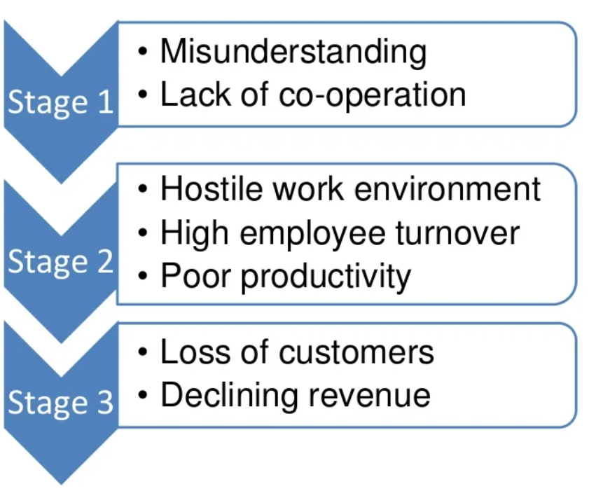
Result of poor
cross-cultural communication
Notes:
Hostile 不友善的
Turnovers 失误
Declining revenue 收入下滑

Slide 11
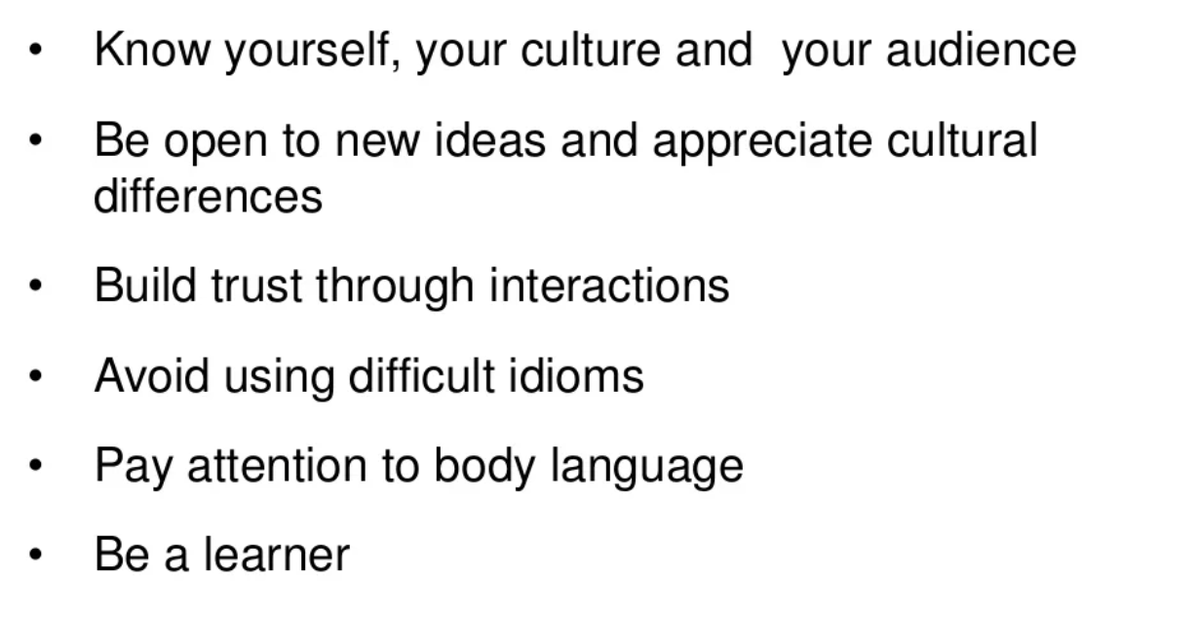
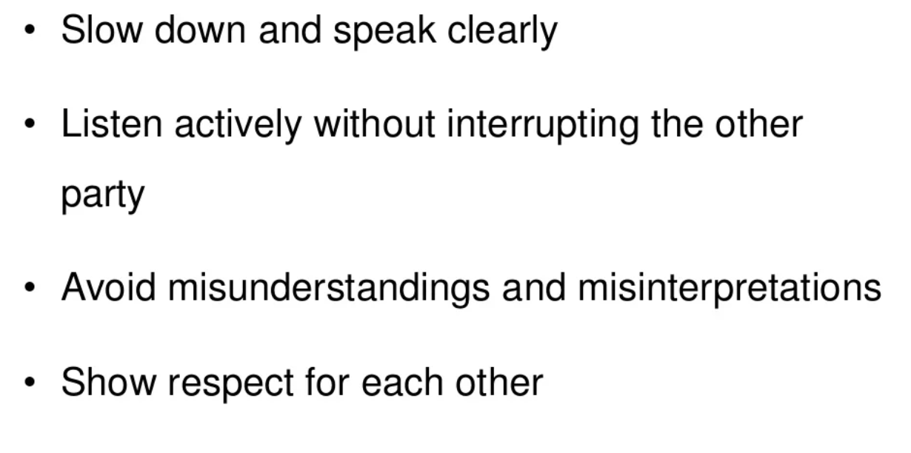
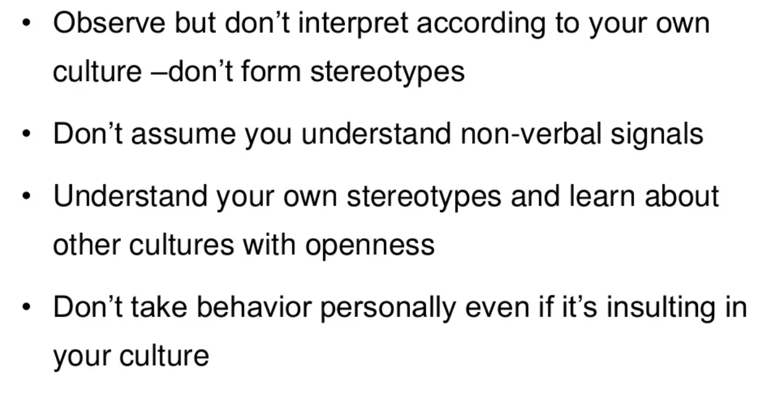
Tips for effective cross-cultural communication
Notes:
Idioms 习惯用语
Misinterpretations 曲解
Interpret 理解为
Stereotype 刻板印象，成见
Non-verbal 非语言
Insulting 冒犯

Slide 12
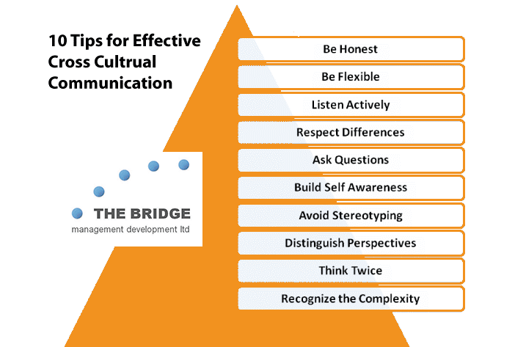
Tips for effective cross-cultural communication
Key factors
Notes:
Distinguish perspectives 区分观点
Recognize the complexity 认识复杂性

Slide 13


How to improve Cross-Cultural Communication
心态开放
保持好奇
主动对话
积极倾听
调和
尊重
Reconciliation
Reconcile culture difference by making some adaption
识别
Respect
Appreciate culture difference
Key to successful cross-cultural communication
Recognition
Increase awareness of culture difference
Notes:
三步骤
1-识别差异
在与来自另一种文化的人合作之前，问问自己，我对这个人的文化了解多少？
询问他们的文化，而不是在后期制造麻烦，这并没有什么不好。
他们的背景有基本的了解，并对其有个人的了解
2-尊重差异
开放包容，调整你自己的世界观以给予他们更大的欣赏。
尊重-善意-理解他人，看人之大
3-调和差异
通过识别和尊重找到共同点后，调和分歧差异
包容理解，以使差异达成一致或和谐，追求共同目标
我们就需要发生的事情达成共识，专注于结果，而不会陷入通常的做事方式。
Modify communication accordingly
→求同存异
Tips：
交流的时候
保持好奇，提出问题，并对不同的观点持开放态度。尝试通过积极倾听来更好地理解对方的观点
有意义的互动
努力承认自己隐含的偏见和假设会影响您与他人互动
创造一个舒适的空间，自由公开分享大家的想法
破冰→建立信任，建立良好的合作关系
Remote team
Meeting, activities: breaking the wall, FIKA

Slide 14


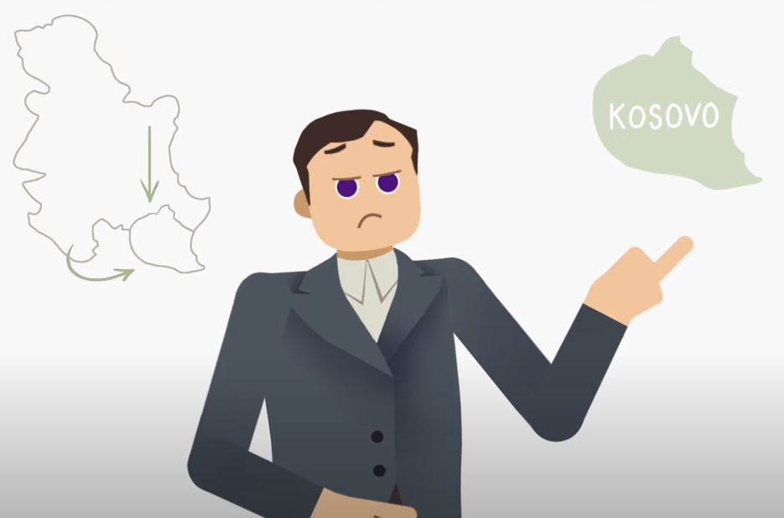



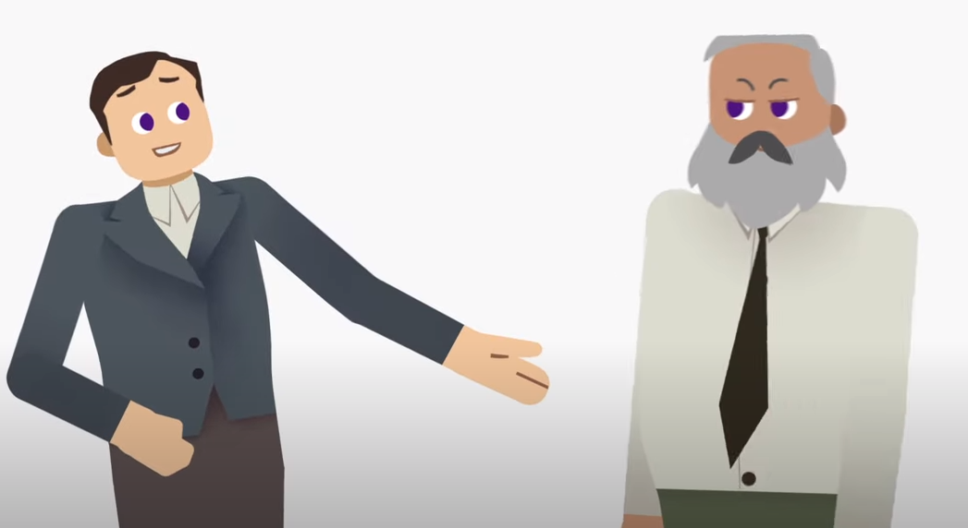

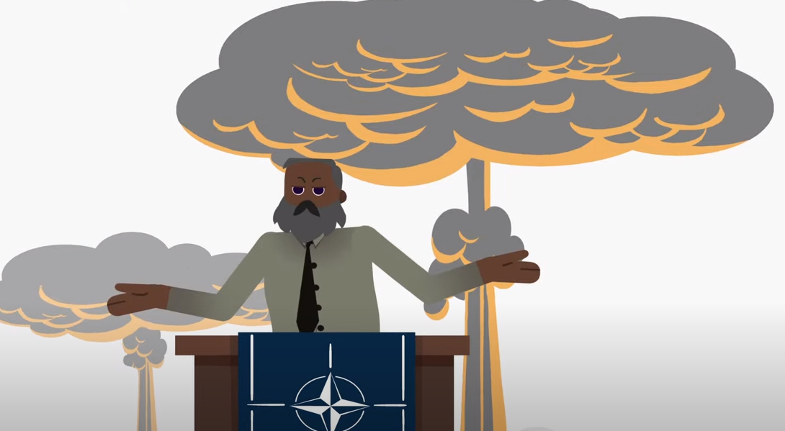

Case analysis
Notes:
几年前，在一家在塞尔维亚开展业务的外国公司工作时，我遇到了一家轮胎制造商的工厂经理。我的工作是帮助简化运营并确定其他供应商。工厂经理亲切但疏远。
当讨论开始认真时，他说：“你对这里发生的事情知之甚少，不是吗？你带着你的美国心态来到这里，你所做的总是正确的做事方式。你的国家，一起就在几年前，北约部队轰炸了我们的国家，你甚至都不知道为什么，是吗？
”一阵恐慌后，我勾勒出我对科索沃战争的了解，
然后说：“但我也想听听你对这个故事的看法。”
这让主教练处于一个不那么防守的位置。
他拿出了多篇文章和一本他写的关于北约轰炸塞尔维亚的书。
经过长时间的交谈和分享不同观点的机会，我们每个人都对彼此的观点以及我们带来的不同文化和习俗有了更深入的了解。
我们通过这种开放和非评判的互动建立的共同基础改善了我们未来的沟通，并在我们弥合文化时营造了积极的氛围。
达成 相互理解 – 三个关键阶段。它们帮助我们从忽视差异转变为从中受益。

Slide 15

Sharing
Notes:
地理位置
瑞典-寒冷-非常细致的plan
日本-地震带-大和民族，不给别人添麻烦
韩国-grouping，抱团-自大
犹太人-坚持
大家可以相互分享
不同的国家-旅行，出差
见闻分享

Slide 16
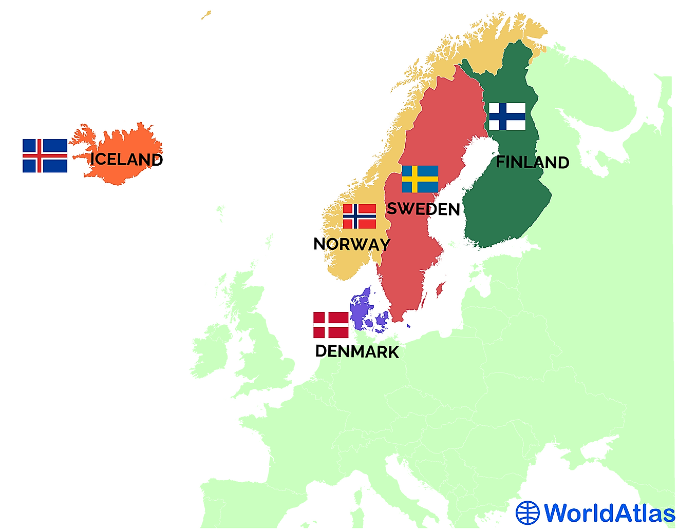


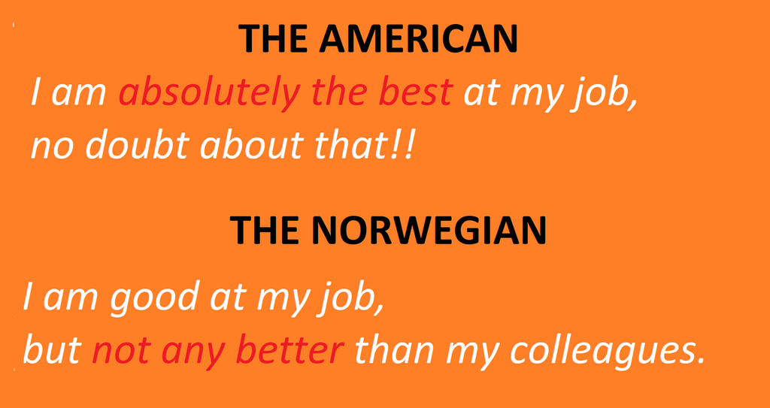



Sharing
Nordic countries
Jante’s Law
Notes:
瑞典：
维京海盗 – 过命的交情，同坐一条船啊
平等，有序
不得瑟不凸显 – Jante culture
Attitude towards individuality and success
（vs 国人喜欢凸显）
中西方案例 - 北美 明确提出，直接沟通

Slide 17
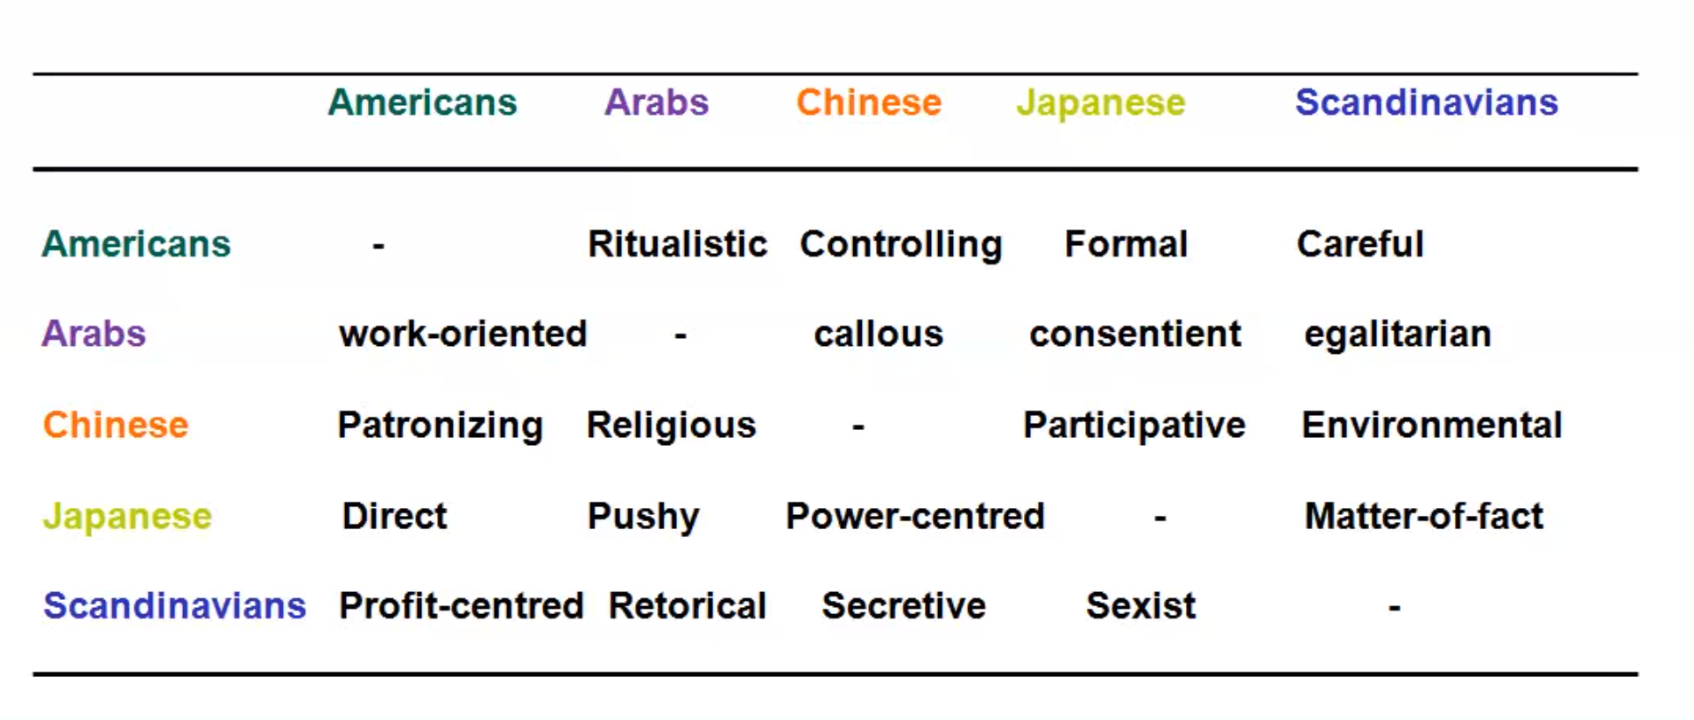
Cultures see each other…
Notes:
在地理上指斯堪的纳维亚半岛，包括挪威和瑞典，
文化与政治上则包含丹麦、芬兰、冰岛和法罗群岛等北欧国家因其与丹麦、挪威和瑞典相近的历史和文化背景，有时也被纳入斯堪的纳维亚。
所以，斯堪的纳维亚一词对于各地的人有不同的含义，
例如：德国人倾向认为斯堪的纳维亚包括挪威、瑞典和芬兰，但不包括丹麦。英国人倾向认为斯堪的纳维亚包括挪威、瑞典和丹麦，加上芬兰和冰岛。
真正意义上讲Scandinavia在北欧当地指的是丹麦瑞典和挪威，在英语中有时候会扩大到丹麦瑞典挪威芬兰和冰岛，但是如果加上芬兰和冰岛，Nordic这个词更合适。
Ritualistic 仪式感的
Controlling控制
Formal 正式的
Careful 小心
Callous 冷酷
Consentient 一致的
Egalitarian 平等注意
Patronizing 傲慢的，自认为高人一等的
Religious 宗教的
Participative 参与式
Environmental 环境的，环保
Profit-centred 利润为中心
Retorical 花言巧语
Secretive 隐秘的，神秘的
Sexist 性别歧视

Slide 18

Success
Notes:
跨文化工作中，利用沟通的技巧和方法，
心态开放，看人之大
求同存异，合作共赢
取得business 的success

Slide 19

Thank You!

